Slide 1

РАҚАМЛИ БИЗНЕС МЕНЕЖМЕНТИ
1-ҲАФТА. RAQAMLI BIZNES BOSHQARUVI FANINING PREDMETI VA VAZIFALARI
DIGITAL BUSINESS MANAGEMENT
WEEK1. THE SUBJECT AND TASKS OF DIGITAL BUSINESS MANAGEMENT
Raqamli iqtisodiyot kafedrasi mudiri i.f.d., professor,
Xalqaro injinerlar Akademiyasi muxbir a’zosi Kenjabaev Aman
(atkenjabaev@mail.ru); (amankenja059@gmail.com); Tel: +998977595931
O’ZBEKISTON RESPUBLIKASI VAZIRLAR MAHKAMASI
BIZNES VA TADBIRKORLIK OLIY MAKTABI

Slide 2
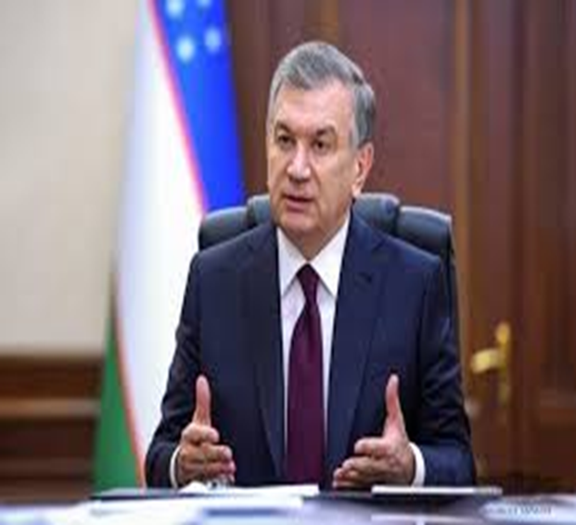
Мамлакатимизда рақамли иқтисодиётни фаол ривожлантириш, барча тармоқлар ва соҳаларда, энг аввало, давлат бошқаруви, таълим, соғлиқни сақлаш ва қишлоқ хўжалигида замонавий ахборот-коммуникация технологияларини кенг жорий этиш бўйича комплекс чора-тадбирлар малга оширилмоқда. 2024-йилга келиб рақамли иқтисодиётнинг мамлакат ялпи ички маҳсулотидаги улушини икки бараварга кўпайтиришни назарда тутган ҳолда, шу жумладан ишлаб чиқаришни бошқаришда ахборот тизимлари комплексини жорий қилиш, дастурий маҳсулотлардан кенг фойдаланиш, шунингдек, технологик жараёнларни автоматлаштириш орқали уни жадал шакллантириш белгиланди.
“РАҚАМЛИ ЎЗБЕКИСТОН — 2030” СТРАТЕГИЯСИНИ ТАСДИҚЛАШ ВА УНИ САМАРАЛИ АМАЛГА ОШИРИШ ЧОРА-ТАДБИРЛАРИ ТЎҒРИСИДА
ПФ-6079 05.10.2020

Slide 3
Biznesni boshqarishning raqamlashtirish tarixi
Raqamlashtirish - bu tasvir skanerida yoki raqamli audio yozuvlar uchun analogdan raqamliga o'zgartirgich yordamida analog ma'lumotni raqamli shaklga aylantirishdir. 1990-yillardan beri internetdan foydalanish ortishi bilan raqamlashtirishdan foydalanish ham oshdi. Biroq, raqamli transformatsiya mavjud jarayonlarni raqamlashtirishdan ko’ra kengroq jarayondir. Raqamli transformatsiya mahsulotlar, jarayonlar va tashkilotlarni yangi raqamli texnologiyalar yordamida qanday o'zgartirish mumkinligini ko'rib chiqishni o'z ichiga oladi. 2019 yilgi sharxda raqamli transformatsiya taʼrifini “axborot, hisoblash, aloqa va ulanish texnologiyalari kombinatsiyasi orqali uning xususiyatlariga sezilarli oʻzgarishlar kiritish orqali obʼyektni yaxshilashga qaratilgan jarayon” sifatida taklif qilingan. Raqamli transformatsiyani ijtimoiy-texnik dastur sifatida ham ko’rish mumkin.

Slide 4
2015 yilgi hisobotda aytilishicha, yetuk raqamli kompaniyalar bulutli xosting, ijtimoiy media, mobil qurilmalar va maʼlumotlar analitikasidan foydalanmoqda, boshqa kompaniyalar esa muayyan muammolar uchun individual texnologiyalardan foydalanmoqda. 2017 yilga kelib, tadqiqotlar shuni ko'rsatdiki, sanoatning 40% dan kamrog’i raqamlashtirilgan (garchi ommaviy axborot vositalari, chakana savdo va texnologiya sohalarida foydalanish yuqori bo’lsa ham).
2020 yil holatiga ko'ra, Yevropa kompaniyalarining 37 foizi va Amerika kompaniyalarining 27 foizi raqamli texnologiyalarni qabul qilmagan. 2017-2020 yillar mobaynida Yevropa munitsipalitetlarining 70 foizi raqamli texnologiyalarga xarajatlarini oshirdi.

Slide 5
2021-yilda o‘tkazilgan so‘rovda Yevropa kompaniyalarining 55 foizi COVID-19 pandemiyasi raqamli texnologiyalarga talabni oshirganini, 46 foizi esa raqamli texnologiyalarga bo‘lgan talabni oshirganini ta’kidladi. Ushbu kompaniyalarning yarmi kelajakda raqamli texnologiyalardan foydalanishning ko'payishini kutmoqda, ularning katta qismi avval raqamli texnologiyalardan foydalangan kompaniyalardir. Raqamli infratuzilmaning yetishmasligi Evropa Ittifoqi korxonalarining 16 foizi tomonidan investitsiyalar uchun asosiy to'siq sifatida ko'rildi, AQShda 5 foiz.
2021 yilda o'tkazilgan so'rovda Afrika banklarining 89 foizi so'ralgan COVID-19 pandemiyasi ularning ichki operatsiyalarini raqamli o'zgartirishni tezlashtirganini ta'kidladi. Raqamli transformatsiya korxonalarga yangi hayot baxsh etadi. Endi iqtisodiy oqibatlar raqamli transformatsiya uchun asosiy tashvishdir.

Slide 6
2021-yilda o‘tkazilgan so‘rovda Yevropa kompaniyalarining 55 foizi COVID-19 pandemiyasi raqamli texnologiyalarga talabni oshirganini, 46 foizi esa raqamli texnologiyalarga bo‘lgan talabni oshirganini ta’kidladi. Ushbu kompaniyalarning yarmi kelajakda raqamli texnologiyalardan foydalanishning ko'payishini kutmoqda, ularning katta qismi avval raqamli texnologiyalardan foydalangan kompaniyalardir. Raqamli infratuzilmaning yetishmasligi Evropa Ittifoqi korxonalarining 16 foizi tomonidan investitsiyalar uchun asosiy to'siq sifatida ko'rildi, AQShda 5 foiz.
2021 yilda o'tkazilgan so'rovda Afrika banklarining 89 foizi so'ralgan COVID-19 pandemiyasi ularning ichki operatsiyalarini raqamli o'zgartirishni tezlashtirganini ta'kidladi. Raqamli transformatsiya korxonalarga yangi hayot baxsh etadi. Endi iqtisodiy oqibatlar raqamli transformatsiya uchun asosiy tashvishdir.

Slide 7

Raqamli Transformatsiya
Raqamli transformatsiya - bu korxonaning biznes jarayonlariga zamonaviy texnologiyalarni joriy etish. Bunday yondashuv nafaqat zamonaviy uskunalar yoki dasturiy ta’minotni o‘rnatishni, balki boshqaruv yondashuvlari, korporativ madaniyat va tashqi aloqalardagi tub o‘zgarishlarni ham nazarda tutadi.
Raqamli biznes transformasiyasi - bu mavjud raqamli texnologiyalarni tanish algoritmlarga kiritish. So‘nggi yillardagi voqealar biznesning raqamli transformasiyasini sezilarli darajada tezlashtirdi, chunki ishbilarmonlar biznesning onlayn o‘zaro ta’sirini ta’minlaydigan turli raqamli vositalardan foydalanishga majbur bo‘lishdi.

Slide 8

Biznesdagi raqamli boshqaruv
Raqamli texnologiyalar turli biznes jarayonlarida foydalanishga kiritilgach, kompaniyalarning ayrim sohalarida zaif tomonlar aniqlana boshladi. Shuningdek, mijozlarni yo’qotish va sotuvlarni pasayish jarayoni tezlashib ketdi. Ayniqsa, o’rta va kichik biznes kompaniyalar orasida bu jarayon yaqqol sezildi. Chunki ular texnologiyaga sarmoya kiritish ularning operatsion xarajatlarini oshiradi deb hisoblaydilar va bu ularning daromadlarini oshirishga yordam berishini bilishmaydi.
Shu sababli, kichik va o’rta biznes kompaniyalarning raqamli transformatsiyasi jarayonida raqamli texnologiyalardan foydalanish, ularni bevosita jarayonda qo’llash va boshqarish kichik va o'rta kompaniyalarga qanday ta'sir qilishini tahlil qilish maqsadga muvofiqdir.

Slide 9
2022-yilda Yevropa Ittifoqidagi korxonalarning 53 foizi ko‘proq raqamli bo‘lish uchun chora ko‘rish yoki sarmoya kiritish haqida xabar berdi. AQShdagi kompaniyalarning 71 foizi kamida bitta ilg'or raqamli texnologiyadan foydalanganliklarini ma'lum qilishdi, bu Yevropa Ittifoqi tashkilotlarida o'rtacha 69 foizga teng. Biroq, so'l darajadagi raqamli transformatsiya bo'yicha to'liq ma'lumotlar to'plami mavjud emasligi sababli, raqamli transformatsiyaning umumiy ta'siri haqida izoh berishga hali erta.

Slide 10
Transformatsion texnologiyalar
Deyarli har qanday raqamli texnologiya tashkilotning raqamli transformatsiya strategiyasida muhin rol o'ynashi mumkin.
Ammo bugungi kunda va yaqin kelajakda asosiy rol o’ynaydigan texnologiyalarga quyidagilar kiradi:

Slide 11

Sun’iy intellekt va avtomatlashtirish
Mashinaviy o'rganish kabi sun'iy intellekt (AI) texnologiyalari kompyuter yoki mashinaga inson ongining imkoniyatlarini taqlid qilish imkonini beradi. Sun'iy intellekt misollardan o'rganadi, ob'ektlarni taniydi, qarorlar qabul qiladi va hokazo. Avtomatlashtirish bilan birlashganda, sun'iy intellekt har qanday ish jarayoniga aql va real vaqt rejimida qaror qabul qilishni kiritishi mumkin. U innovatsion aqlli mahsulotlardan tortib, tobora shaxsiylashtirilgan mijozlar va foydalanuvchi tajribasidan ta’minot zanjirini boshqarish, o‘zgarishlarni boshqarish va boshqalar uchun optimallashtirilgan ish oqimlarigacha hamma narsani boshqarishi mumkin.

Slide 12

Gibrid bulut
Gibrid bulut - bu mahalliy AT, ommaviy bulut va xususiy bulut resurslarini orkestratsiya, boshqarish va ilovalarni ko'chirish bilan bog'laydigan bulutli hisoblash infratuzilmasi. Har bir ish yukini bajarish uchun yagona, moslashuvchan, optimal bulutni yaratish orqali va tashkilotni bitta platforma yoki sotuvchiga qulflab qo‘ymaslik orqali gibrid bulut raqamli transformatsiyada muvaffaqiyatga erishish uchun zarur bo‘lgan chaqqonlik, kengayish va chidamlilikni ta’minlaydi.

Slide 13

Mikroservislar
Mikroservislar - bu bulutga asoslangan ilova arxitekturasi bo'lib, unda bitta dastur erkin bog'langan, mustaqil ravishda joylashtiriladigan komponentlardan iborat. Agile yoki DevOps metodologiyalari bilan birgalikda mikroservislar raqamli uzilishlarni yaratish yoki ularga qarshi kurashish mexanizmi hisoblanadi. Bu tashkilotlarga har kuni yoki ba'zan yuzlab yoki minglab marta yangi dasturiy ta'minot yoki mahsulot xususiyatlarini o'rnatishga imkon beradi.

Slide 14

Buyumlar internet (IoT)
Buyumlar Interneti (IoT) - bu internet orqali ma'lumotlarni to'playdigan va uzatadigan sensorlar bilan jihozlangan ob'ekt va qurilma. IoT qurilmalari raqamli texnologiya jismoniy haqiqatga mos keladigan joy. Ta'minot zanjiri logistikasi va o'z-o'zidan boshqariladigan avtomobillar kabi ilovalar sun’iy intellekt va katta hajmdagi ma'lumotlarni(Big Data) tahlil qilish ilovalari avtomatlashtirish va qarorlarga aylanadigan real vaqtda ma'lumotlarni yaratadi.

Slide 15

Blokcheyn
Blokcheyn - bu taqsimlangan, doimiy va o'zgarmas kitob yoki elektron tranzaktsiyalar yozuvi. Blockchain buni talab qilganlar uchun tranzaksiyalarning to'liq shaffofligini ta'minlaydi va talab qilmaydiganlar uchun mavjud emas. Tashkilotlar blokcheyndan o'ta chidamli ta'minot zanjirlari va transchegaraviy moliyaviy xizmatlarni o'zgartirish uchun asos sifatida foydalanmoqda.

Slide 16
Raqamlashtirish jarayonida raqamli biznes modellarining ahamiyati
Obuna biznes modeli
Talab bo'yicha biznes modeli
P2P (tengdosh yoki birga-bir) biznes modeli
Elektron tijorat biznes modeli
Freemium biznes modeli
Ma'lumotlar orqali yashirin daromad

Slide 17
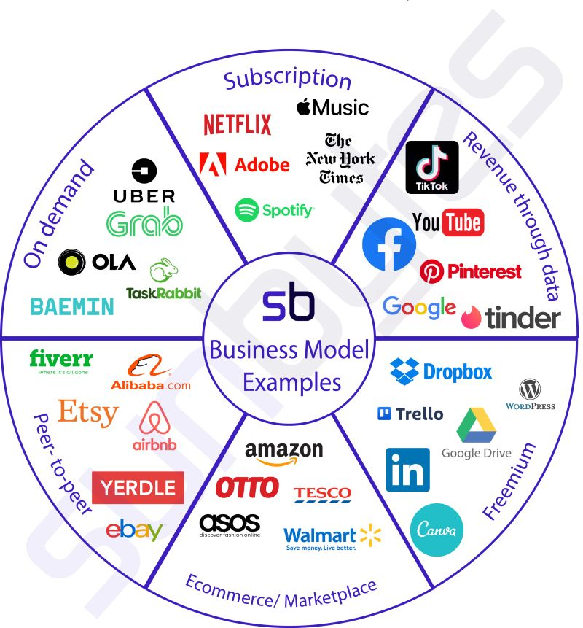
1. Obuna modeli
Yillik yoki oylik to'lov evaziga brend mahsulot yoki xizmatga kirishni taklif qiladigan takroriy daromad modeli. Bu Netflix yoki Spotify kabi oqim xizmatidan tortib, tanlangan mahsulotlarni o'z ichiga olgan obuna qutisigacha bo'lgan har qanday narsa bo'lishi mumkin.

Slide 18
2. Talab bo’yicha biznes modeli
Ushbu turdagi biznes mijozlar sizning mahsulotingiz xizmatingizga o’z-o’zidan kerak bo'lganda ular ehtiyojini qondirishga qaratilgan. Grab, Baemin, Hotel Tonight, Uber va boshqalar bu model uchun odatiy kompaniyalardir.

Slide 19
3. P2P (tengdosh yoki birga-bir) biznes modeli
Peer-to-peer biznes modeli taklif qilinadigan xizmatga ega bo'lgan shaxslar va ushbu xizmatdan foydalanishi mumkin bo'lgan boshqa shaxslar o'rtasida o'yinchi o'ynash asosida ishlaydi. Kompaniya uchrashuv nuqtasini, asosan, ushbu shaxslarni bog'laydigan onlayn ma'lumotlar bazasi va aloqa xizmatini taklif qiladi. Oddiy misollar eBay, Airbnb, Fiverr va boshqalar.

Slide 20
4. Elektron tijorat biznes modeli
Elektron tijorat - etkazib beruvchilar o'z mahsulotlarini onlayn platformaga olib keladigan va ushbu platforma mahsulotni xaridorlarga tarqatishiga imkon beradigan model. Aksariyat elektron tijorat platformalari distribyutorlarni qat'iy boshqaradi va peer-to-peer saytlariga qaraganda yuqori to'lovlarga ega, shuning uchun xaridorlar uchun xavf ham biroz kamayadi. Mashhur elektron tijorat platformalari endi Amazon, Tesco, Walmart, Asos, Otto va boshqalar.

Slide 21
5. Freemium biznes modeli
Ushbu biznes modeli Bepul va Premium o'rtasidagi gibrid modeldir. Mijozlar cheksiz yoki ma'lum bir muddat davomida bepul mahsulot/xizmatlardan foydalanishlari mumkin, lekin xususiyatlar va tajribalarda cheklangan bo'ladi. Mijozlar ko'proq premium imtiyozlar va tajribalar uchun to'lashga majbur. Ko'pgina mobil dasturiy ta'minot/o'yin kompaniyalari hozir ushbu modeldan foydalanadilar va yaqinda Netflix ham cheklangan miqdordagi kino foydalanuvchilari bo'lgan barcha mijozlar uchun bepul darajani ishga tushirganida ushbu modelga o'tdi.

Slide 22
6. Ma’lumotlar orqali yashirin daromad
Ushbu turdagi biznesdan daromad nafaqat to'g'ridan-to'g'ri tranzaktsiyalardan, balki mijozlar ma'lumotlaridan ham olinishi mumkin. Kompaniyalar butunlay bepul mahsulot va xizmatlarni taqdim qilsalar ham, ular foydalanuvchining xohishi va xatti-harakati asosida pul ishlashlari mumkin. Yaxshi texnologiya tizimini va samarali ma'lumotlarni qazib olish va boshqarish strategiyasini o'rnatish orqali buni amalga oshirishning ko'plab usullari mavjud. Ushbu biznes modelidagi monetizatsiyaning ba'zi shakllari ilova ichidagi reklamalar, tavsiyanomalar, filiallar va boshqalardir.

Slide 23
Raqamli bosyqaruvni biznes soyalarida qo’llanisyi
Raqamli transformatsiya kichik va o’rta biznes korxonalari (KO’B) biznes faoliyati va IT ekotizimlariga tobora kuchli ta’sir ko'rsatmoqda va jahon iqtisodiyotida ishtirok etish uchun yangi va samarali imkoniyatlarni taqdim etadmoqda. Korxona sotuvchilari korxona mobil ilovalari, provayderlar, va bulutli texnologiya, katta maʼlumotlar bilan ishlash (Big Data), ijtimoiy infratuzilma va boshqalar kabi innovatsion texnologiyalarning kuchini anglab yetdilar va ulardan foydalanishni boshladilar, chunki bu kuchlar bogʻliqligi bilan keyingi avlod yechimlari ishlab chiqilishiga omil bo’lishini anglab yetayaptilar.

Slide 24
Xulosa
Raqamli transformatsiya biznesda ayniqsa Kichik va o’rta biznes korxonalari mijozlarga ishonch koeffitsienti va ular ishtirokini oshirish uchun o’z bizneslarining o’zgaruvchan raqamli landshaftlar bilan o’zaro munosabatini o’zgartirishga yordam berish uchun Raqamli Strategiya, Raqamli Marketing, Ma’lumotlar Analitikasi, Texnologiya va Ekotizim Auditi kabi turli xizmatlar orqali raqamli transformatsiyani taklif qilishlari kerak. Raqamli transformatsiya ish jarayoniga innovatsiyalar, yangicha yondashuv va yangi o’lchov strategiyalar bilan ajoyib natijalarga olib keladi. Сўнгги йилларда Шарқ мамлакатлари ижтимоий-иқтисодий тараққиётнинг кўплаб соҳаларида юксак натижалар намойиш этмоқда. Хусусан, Япония, Жанубий Кореяни бутун дунё рақамли технологияларни жорий этиш ва улардан самарали фойдаланиш намунаси сифатида эътироф этса, Хитой Халқ Республикаси, Ҳиндистон юқори технологияли товар ва хизматлар ишлаб чиқариш ҳажми ва суръатлари бўйича жаҳоннинг энг олдинги мамлакатлари қаторидан ўрин олган.

Slide 25
Фойдаланилган асосий ва қўшимча адабиётлар
1.Xakimov Z.A., Sharifxo‘jaev U.U. Interaktiv va raqamli marketing. O‘quv qo‘llanma. -T.: “Iqtisodiyot”, 2019 – 270 b.
2.Akaev A.A., KenjabaevA.T., Ilxamova Yo.S., Jumaniyozova M.Yu. Iqtisodiyotda axborot komplekslari va texnologiyalari. Darslik.T.-“Fan va texnologiya”. 2019.- 510 bet.
3.Kenjabaev A.T., Ikramov M.M., Allanazarov A.A.. Axborot-kommunikatsiya texnologiyalari. O‘quv-qo‘llanma.T.-“O‘zbekitson faylasuflari milliy jamiyati nashriyoti”. 2017.- 408 bet.
4.Lapidus L. sifrovaya ekonomika. Upravlenie elektronnыm biznesom i elektronnoy kommersiey. Uchebnik. M.: INFRA-M, 2019.- 348 str. https://www.labirint.ru/books/670196/.
5.Jason Murphy, “What Woolworths Needs to Do to Fight Back”, News.com.au, July 26, 2016, www.news.com.au/ﬁ nance/ business/retail/is-woolworths-at-risk-of-being-killed-by-german-giants/news-story/32fddb1ca6925658a7e620357a86 33a0; C. Wahlquist, “Amazon Expands in Australia and Plans Big Warehouse”, Guardian (London), April 19, 2017.
6.Woolworths, “A Faster Pick Up Is a Tap Away”, Woolworths (Australia) veb-stranitsa proverena 22 oktyabrya 2017 g., www. woolworths.com.au/Shop/Discover/about-us/woolworths-app?name=woolworths-app-woolworths-app&cardId=141.
7.Longitudinal Economic Study Series, IRI AttitudeLink, n = 1,000+shoppers, CPG Purchase Decisions, IRI, 2009, cited in Chris O’Neill, “Three Predictions for the Future of Retail & Brand Marketing”, Google, May 12, 2011, www.nielsen.com/content/ dam/c360/canada/We-re-in-a-Digital-Revolution-Google.pdf, 13.
8.NPS = dolya storonnikov — d olya kritikov. Storonniki — eto loyalnыe entuziastы, kotorыe v dalneyshem budut pokupat vash produkt i rekomendovat vash sayt drugim.
9.Roy Morgan Research, “Mobile Banking Keeps Customers Happy but Home Loans Are Still Dragging Satisfaction Levels Down”, article 7100, Roy Morgan Research, Melbourne, Victoria, January 4, 2017, www.roymorgan.com/ﬁ ndings/7100-mobile-banking-keeps-customers-happy-but-home-loans-dragging-satisfaction-down-201701041049.
10.Dopolnitelnuyu informatsiyu ob uskoryayuщeysya po spi-rali vovlechennosti v klientskie mobilnыe prilojeniya sm. v P. Weill and S. L. Woerner, “Creating Great Mobile Apps for Customers: Effective Practice and iGaranti’s Story”, MIT CISR Brieﬁ ng 15, no. 5 (May 2015).
11. Manyika et al., “Unlocking the Potential of the Internet of Things”, McKinsey Global Institute Report, June 2015.
12. BI Intelligence, “Will the Internet of Things Be Bigger Than the Industrial Revolution?” Business Insider: Innovation, August 17, 2016, www.businessinsider.com/iot-ecosystem-internet-of-things-predictions-and-business-potential-2016-7. Po otsenkam GE, k 2020 g. v mire budet naschitыvatsya 50 mlrd podklyu-chennыx k internetu ustroystv.

Slide 26
13. Keys kompanii Flex osnovan na nashix besedax s neskolkimi yee top-menedjerami kompanii i state Jeannine Sargent, “2015 Investor and Analyst Day: Connecting the Dots”, New York, NY, May 2015, https://s21.q4cdn.com/490720384/ﬁ les/ doc_events/2015/Jeannine_Sargeant.pdf; and ﬂ ex.com (ranee Flextronics.com), materialы ispolzovanы s razresheniya.
14.A. Lashinsky, “Why Flex Is Going Beyond Its Manufacturing Roots”, Forbes, October 22, 2015.
15.Kenjabaev A.T., Valikhanov A.R. Post-pandemic perspectives for the development of digitalization in Uzbekistan. International Journal of Management, IT & Engineering Vol. 12 Issue 9, September 2022, ISSN: 2249-0558 Impact Factor: 7.119 Journal Homepage: http://www.ijmra.us, Email: editorijmie@gmail.com Double-Blind Peer Reviewed Refereed Open Access International Journal - Included in the International Serial Directories Indexed & Listed at: Ulrich's Periodicals Directory ©, U.S.A., Open J-Gate as well as in Cabell’s Directories of Publishing Opportunities, U.S.A.
16. Kenjabaev A.T., Valikhanov A.R. International Journal of Research in Economics and Social Sciences(IJRESS) Available online at: http://euroasiapub.org Vol. 12 Issue 09 September- 2022 ISSN: 2249-7382 Impact Factor: 8.018|.
17. Kenjabaev A.T., Sultonov. Risk management in investment projects. International Journal of Marketing and Technology. Vol. 12 Issue 08, August 2022, ISSN: 2249-1058 Impact Factor: 6.559. Journal Homepage: http://www.ijmra.us, Email: editorijmie@gmail.com. Double-Blind Peer Reviewed Refereed Open Access International Journal - Included in the International Serial Directories Indexed &Listed at: Ulrich's Periodicals Directory ©, U.S.A., Open J-Gate as well as in Cabell’s Directories of Publishing Opportunities, U.S.A.
18.Aman Kenjabaev, Azamat Davletyarov, Dilmurod Suyunov. Digitalization of the economy: concepts, problems and implementation strategy. Spectrum Journal of Innovation, Reforms and Development Volume 12, Feb., 2023 ISSN (E): 2751-1731 Website: www.sjird.journalspark.org.
19.Aman Kenjabaev, Borikhon Ganikhodzhaev, Dilmurod Suyunov, Akbar Kuvandikov. Вevelopment of the digital economy in uzbekistan and its main directions. American Journal of Interdisciplinary Research and Development ISSN Online: 2771-8948 Website: www.ajird.journalspark.org Volume 14, March, 2023.
20. Aman Kenjabaev, Azamat Davletyarov, Dilmurod Suyunov. Key aspects of the theory of digital transformation of business processes. American Journal of Business Management, Economics and Banking ISSN (E): 2832-8078 Volume 11, April, 2023.
21.А. Кенжабаев, Ганиходжаев, Д. Суюнов, А. Кувандиков. Развитие цифровой экономики в Узбекистане и ее основные направления. Journal of Economy and Business ISSN 2411-0450 (Print) ISSN 2413-0257 (Online) ЭКОНОМИКА И БИЗНЕС теория и практика № 3-1 (97).
22.Aman Kenjabaev, Tuxtamurot Atakulov, Akbar Norboyev. Analysis of the possibilities of using digital technologies in the agrarian sphere. Global Scientific Review A Peer Reviewed, Open Access, International Journal www.scienticreview.com Volume 14, April 2023 ISSN (E): 2795-4951.
23 А. Кенжабаев, Т.Атакулов. Повышение эффективности выделенных средств мелиорации. (Пособие для мелиораторов). ISBN-13:9786206150947 Издатель: LAP Lambert Academic Publishing LAP Lambert Academic Publishing ( 2023-04-10 ).
24.А. Кенжабаев, Интегрированные информационные системы геологии Издатель: LAP Lambert Academic Publishing Дата публикации: 14.03.2023. Страницы: 96.

Slide 27
E’tiboringiz ushun rahmat

